Slide 1
Тема: Розв`язання вправ.
Самостійна робота.

Slide 2
Вид заняття (практичне)
Мета: дидактична: з'ясувати степінь засвоєння програмного матеріалу, закріпити вміння і навички розв'язування логарифмічних та показникових рівнянь і нерівностей.
Розвиваюча: розвивати вміння чітко висловлювати свої думки.
Виховна: виховувати почуття відповідальності за свої вчинки, почуття своєї вагомості в колективі.

Slide 3
КОНКУРСИ:
Привітання команд.
Розминка (тестові завдання).
Круглий стіл.
Показниково-логарифмічний футбол.
Командне суперництво.

Slide 4

РОЗМИНКА
1). Розв'яжіть нерівність: log x<5
А) x<32
Б) 0<x<5
B) 0<x<32
Г) Kx<25
2). Областю визначення функції y=log⁷(2x-1) є проміжок:
А) (-∞; + ∞)
Б) (0,5 ; + ∞ )
В) [0,5 ; + ∞)
Г) (-∞ ; 0,5)
3). Якщо log $\frac{2}{3}$ x-3 log³ x +2=0 , то:
А) log³ x = -1 або log³ x = -2
Б) log³ x = 1 або log³ x = -2
В) log³ x = 1 або log³ x = 2
Г) log³ x = -1 або log³ x = 2
4). Якщо 7^{4x} =30 , то:
А) х= $\frac{1}{4}$ log⁷30
Б) х=4 ₁₇$\sqrt{50}$
В) x= $\frac{1}{4}$ ₃₀$\sqrt{7}$
Г) x= $\frac{1}{4}$ log⁵⁰ 7
5). Розв'яжіть нерівність 5^{х}>125
A) x<3
Б) x>3
B) 0<x<3
Г) x> $\frac{1}{3}$
6). Яка з нерівностей правильна ?
А) log $\frac{1}{8}$ . $\frac{2}{3}$ < log $\frac{1}{8}$ . $\frac{2}{5}$
Б) log^{0,2} 5 > log^{0,2} 4
B) log⁶ 10 > log⁶ 11
Г) log ¹²0,3>log¹²0,4

Slide 5
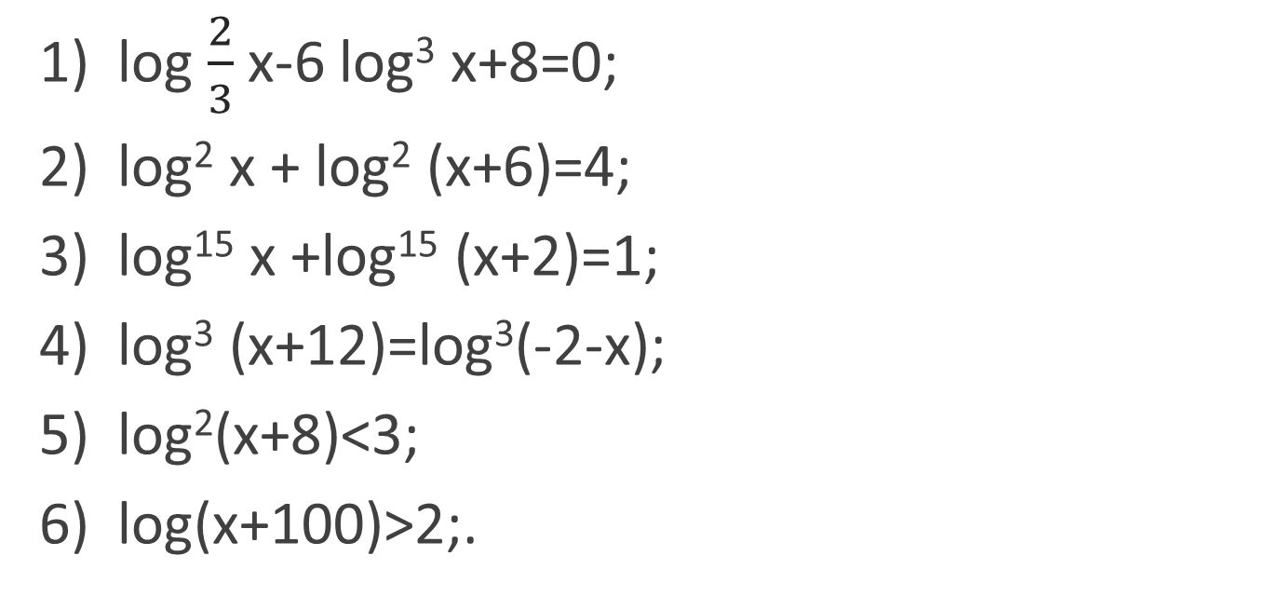
Зелені
log $\frac{2}{3}$ x-6 log³ x+8=0;
log² x + log² (x+6)=4;
log¹⁵ x +log¹⁵ (x+2)=1;
log³ (x+12)=log³(-2-x);
log²(x+8)<3;
log(x+100)>2;.

Slide 6
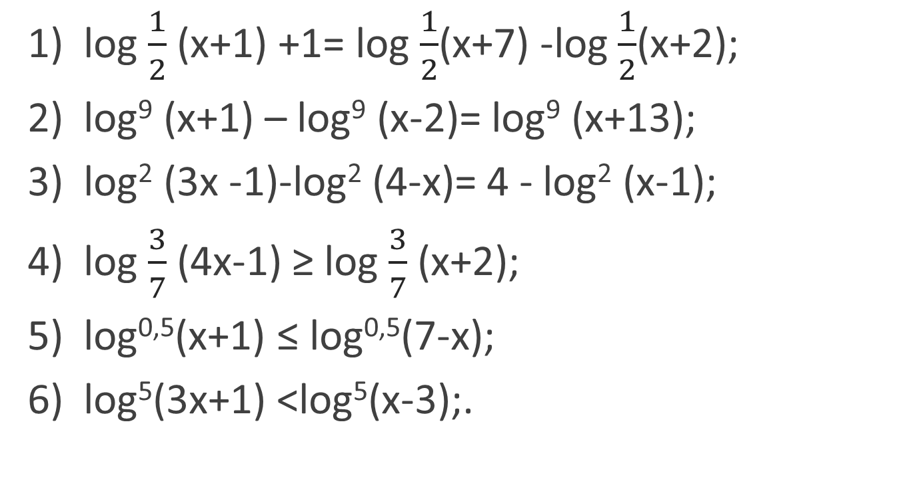
Сині
log $\frac{1}{2}$ (x+1) +1= log $\frac{1}{2}$(x+7) -log $\frac{1}{2}$(x+2);
log⁹ (x+1) – log⁹ (x-2)= log⁹ (x+13);
log² (3x -1)-log² (4-x)= 4 - log² (x-1);
log $\frac{3}{7}$ (4x-1) ≥ log $\frac{3}{7}$(x+2);
log^{0,5}(x+1) ≤ log^{0,5}(7-x);
log⁵(3x+1) <log⁵(x-3);.

Slide 7
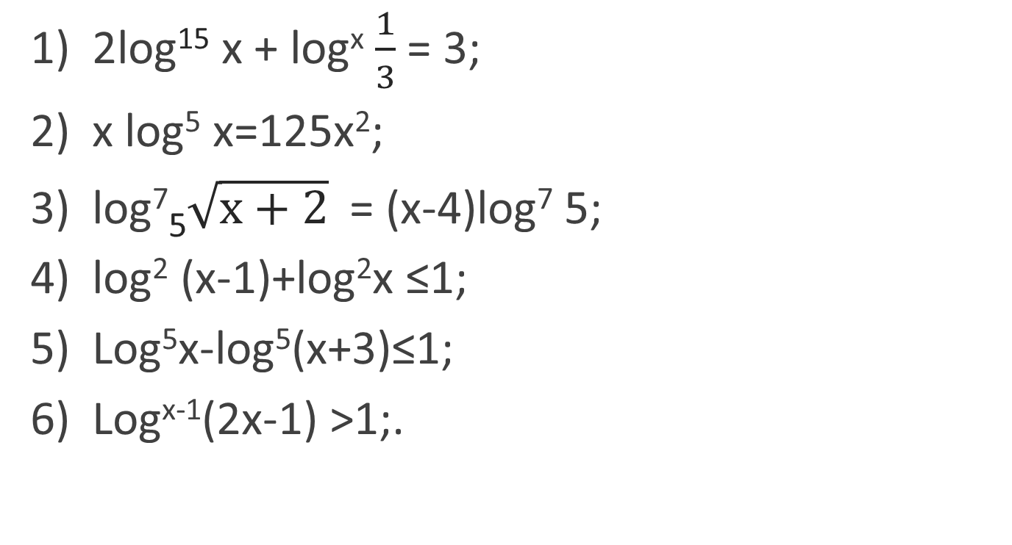
Червоні
2log¹⁵ x + log^{x}$\frac{1}{3}$ = 3;
x log⁵ x=125x²;
log⁷₅$\sqrt{x+2}$ = (x-4)log⁷ 5;
log² (x-1)+log²x ≤1;
Log⁵x-log⁵(x+3)≤1;
Log^{x-1}(2x-1) >1;.

Slide 8
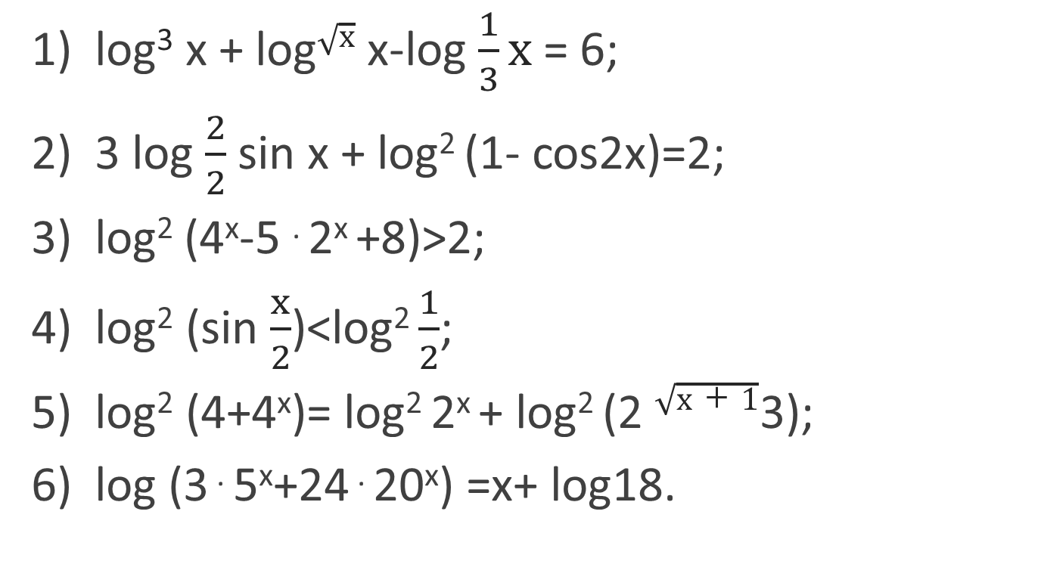
Жовтогарячі
log³ x + log$\sqrt{x}$ x-log$\frac{1}{3}x$ = 6;
3 log $\frac{2}{2}$ sin x + log² (1- cos2x)=2;
log² (4^{x}-5 . 2^{x} +8)>2;
log² (sin $\frac{x}{2}$)<log² $\frac{1}{2}$;
log² (4+4^{x})= log² 2^{x} + log² (2 $\sqrt{x+1}$3);
log (3 . 5^{x}+24 . 20^{x}) =x+ log18.

Slide 9
ЛОГАРІФМІЧНИЙ ФУТБОЛ
Які обмеження накладаються на функцію, що стоїть під знаком логарифма?
Якою повинна бути основа логарифма?
За якої форми логарифмічна, показникова функція зростає (спадає) ?
Сформулюйте основу логарифмічну тотожність.
Сформулюйте властивості логарифмів.
Які основні види показникових та логарифмічних рівнянь, нерівностей ви знаєте?

Slide 10
КОМАНДНЕ СУПЕРНИЦТВО
1. Розв'язати показникове рівняння: 5^{х+1}+5^{х-2}=630
А) 6; Б) 3; В) -1; Г) Друга відповідь.
2. Розв'язати показникове рівняння: 4^{х+1}+4^{х-2}=260
А) 6; Б) 3; В) -1; Г) Друга відповідь.

Slide 11
ДОМАШНЄ ЗАВДАННЯ:
Повторити тему

